Slide 1
Волонтерский отряд «Доброff и К»
МБОУ «ВОК» СП Школа №1
"Волонтёрская деятельность как фактор формирования социально значимых качеств личности"

Slide 2
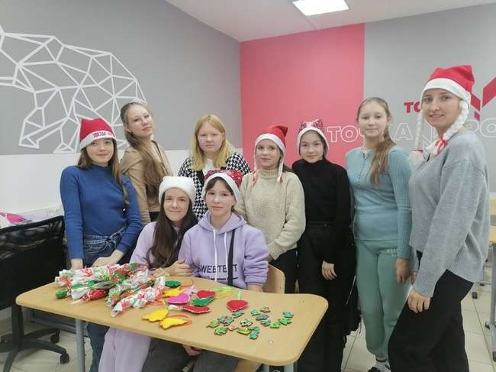
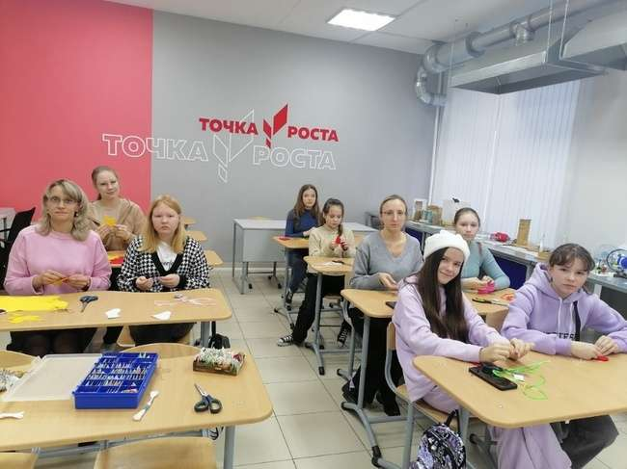
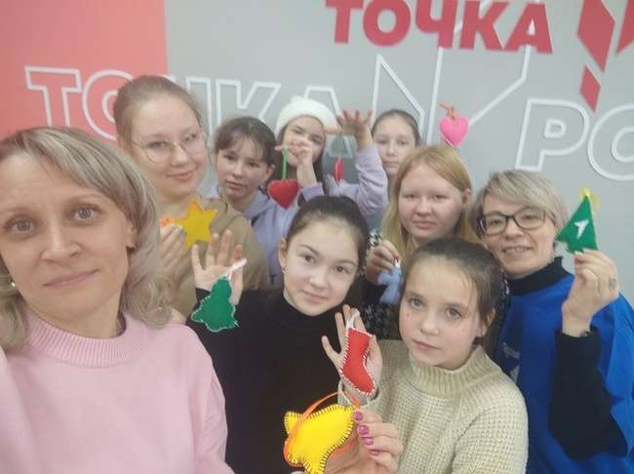
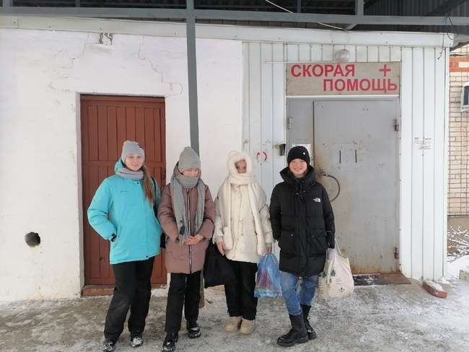
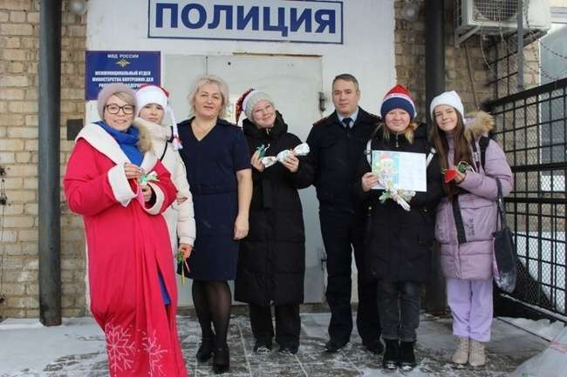
Подготовка подарков для сотрудников, которые несут службу в Новогоднюю ночь

Slide 3
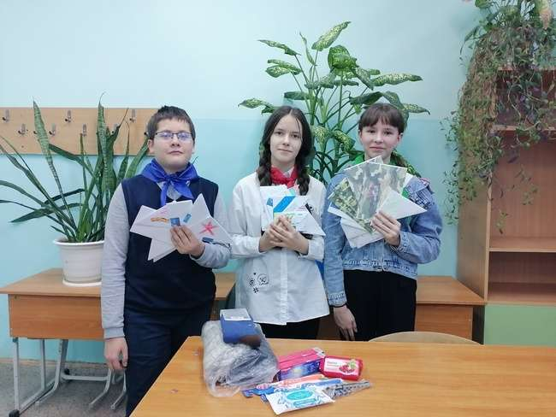
Участие в акции «Письмо солдату» и в сборе гуманитарного груза для СВО

Slide 4
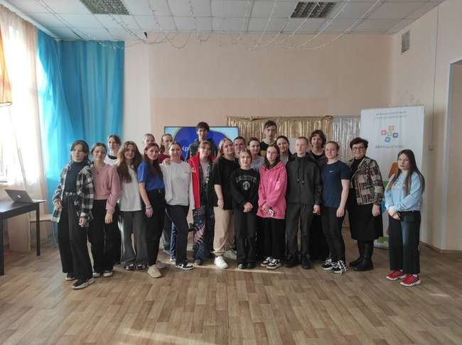
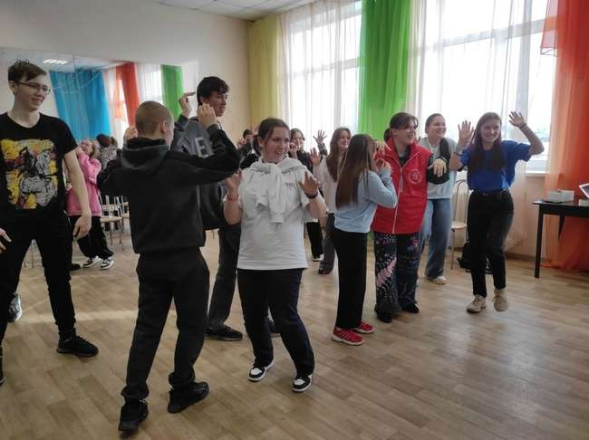
Участие в образовательном тренинге на тему "Креативное мышление или как раскрыть творческий потенциал" в рамках проекта "Этому не учат в школе"

Slide 5
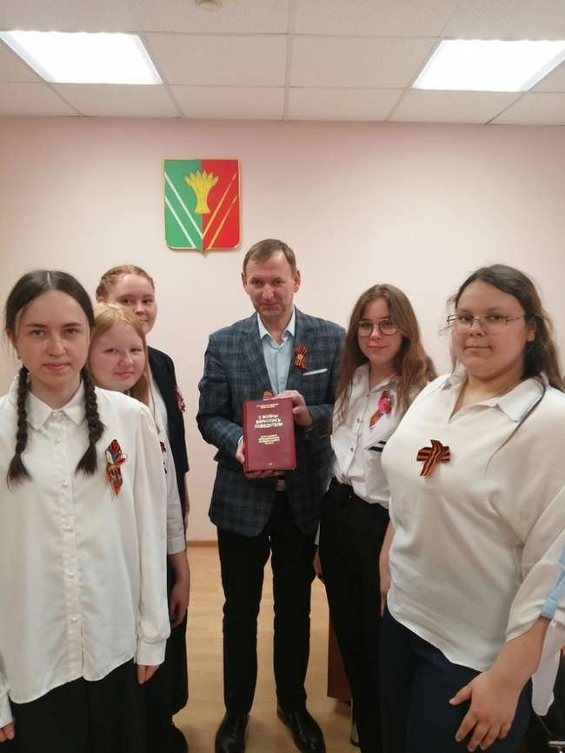
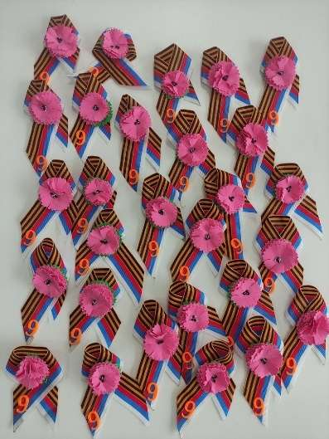
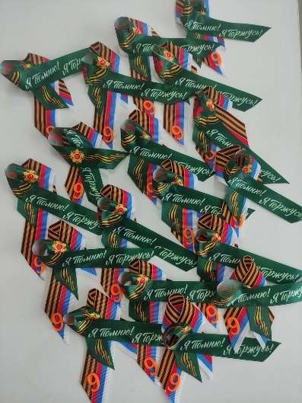
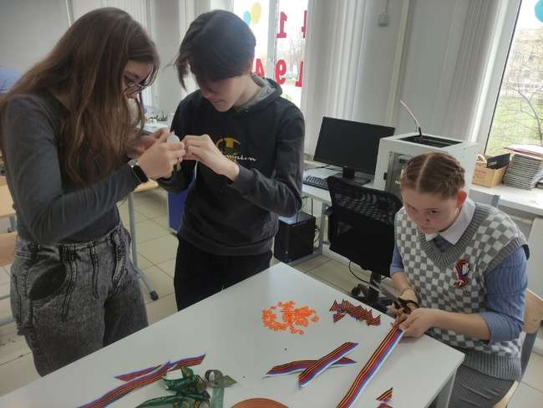
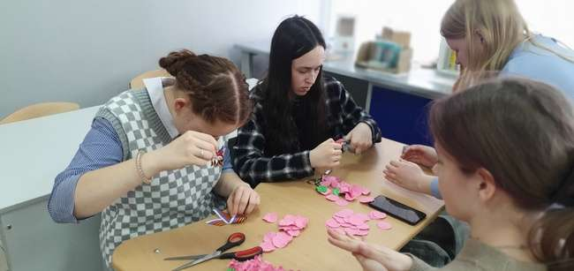
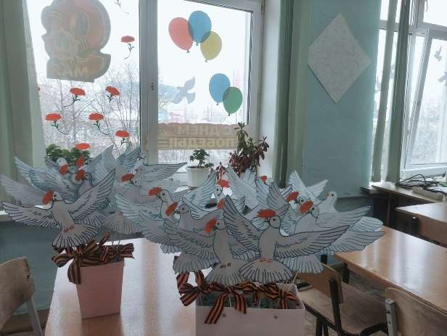
Участие в акции «Георгиевская лента"

Slide 6
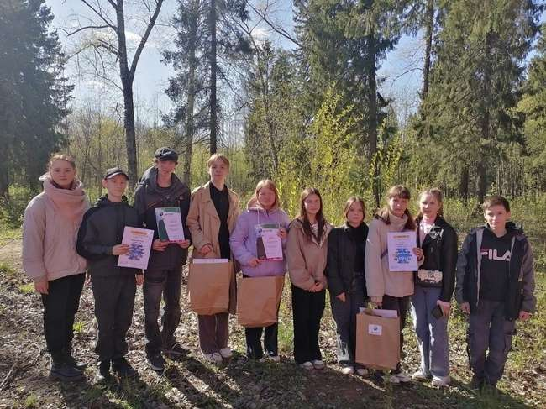
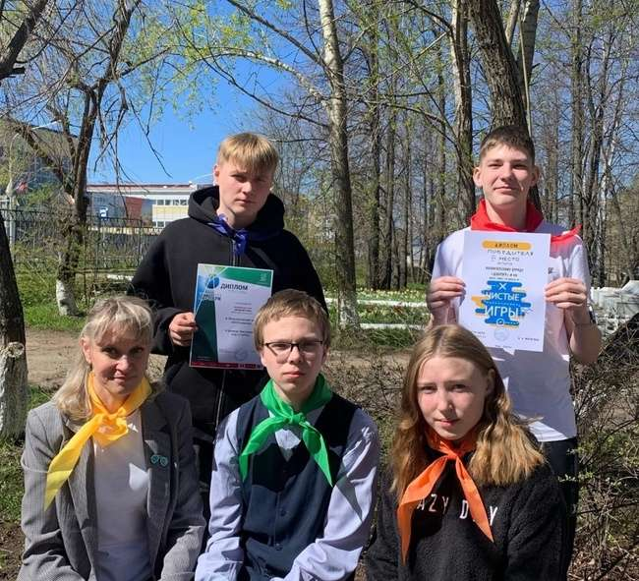
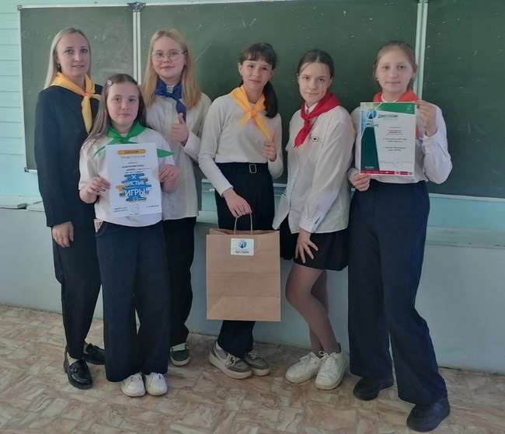
Участие в соревнованиях по сбору мусора - "Чистые игры»

Slide 7
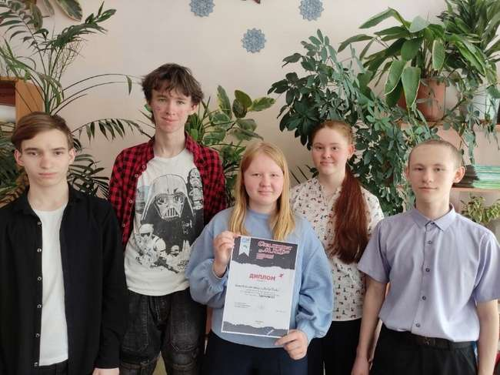
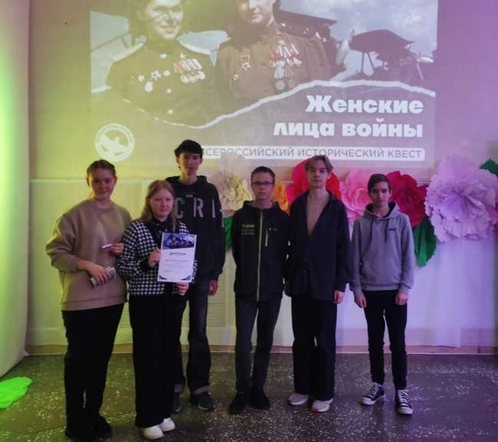
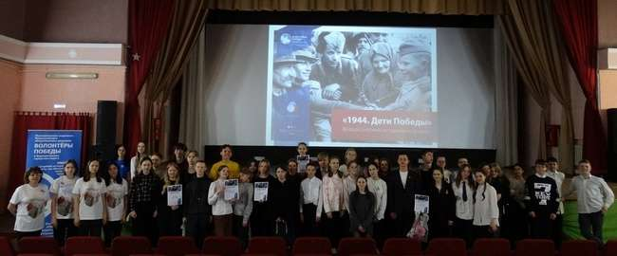
Участие в квестах и интеллектуальных играх, организованных общественным движением "Волонтеры Победы"

Slide 8
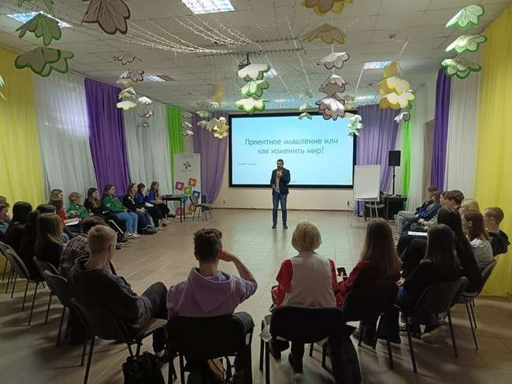
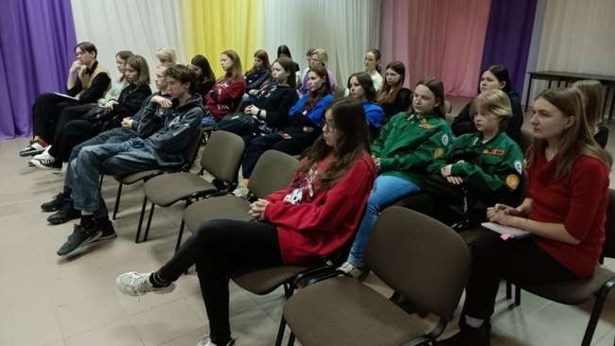
Участие в Диалогах на равных

Slide 9
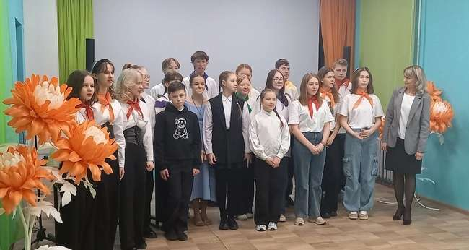
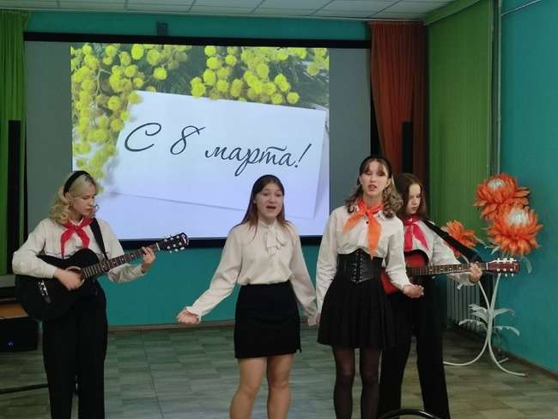
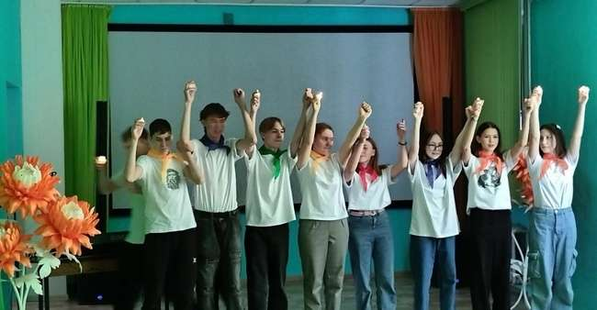
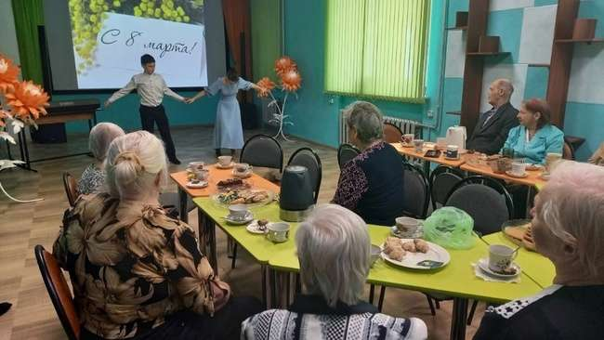
Подготовка и проведение праздничного концерта для людей с ограниченными возможностями

Slide 10
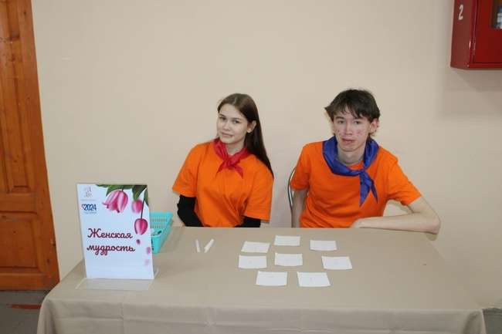
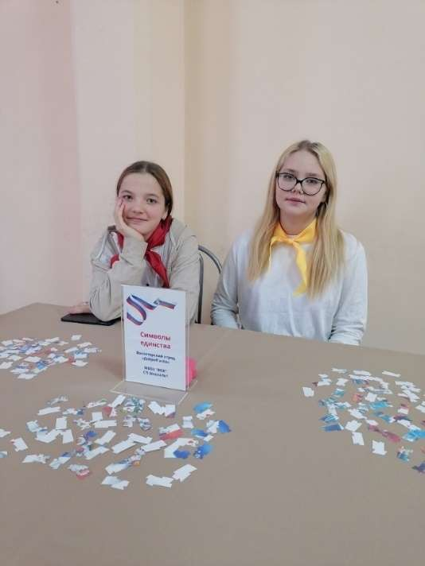
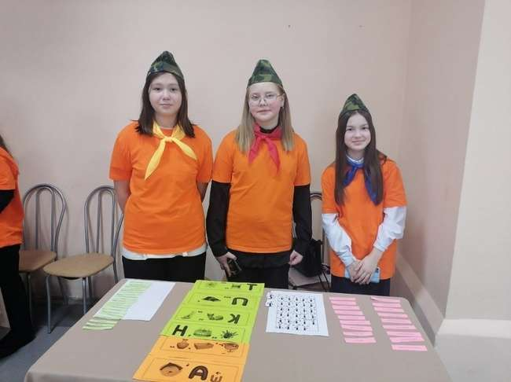
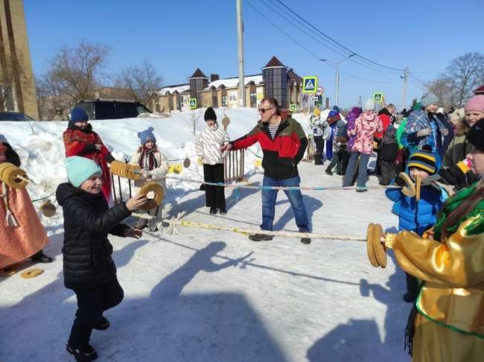
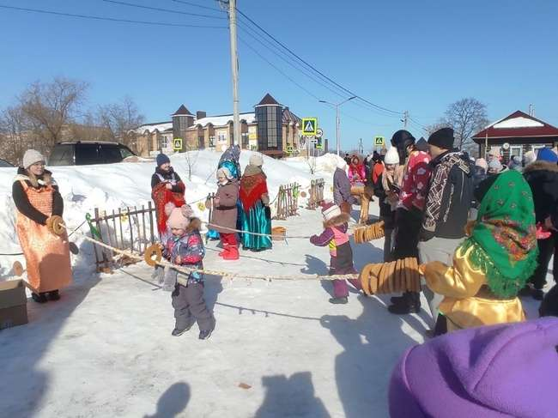
Проведение интерактивных площадок на праздничных мероприятиях Верещагинского городского округа

Slide 11
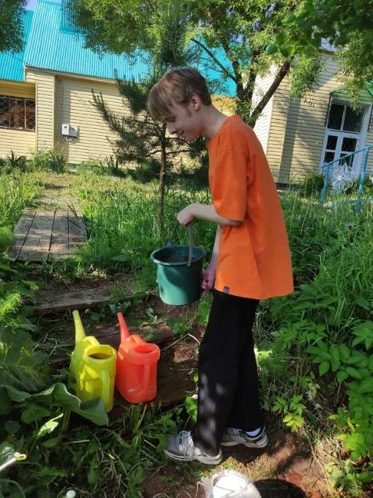
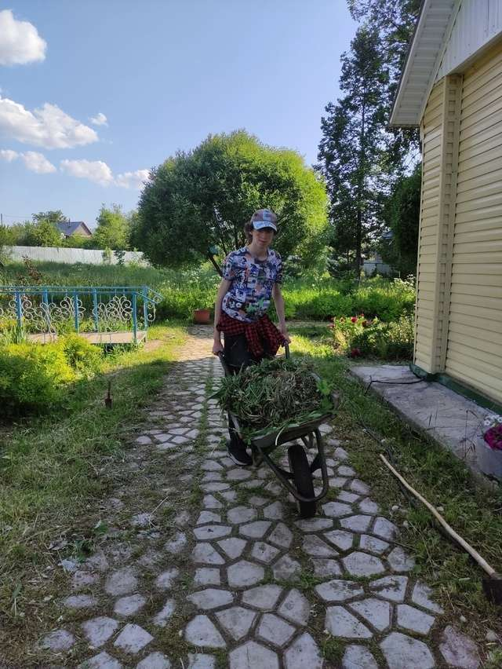
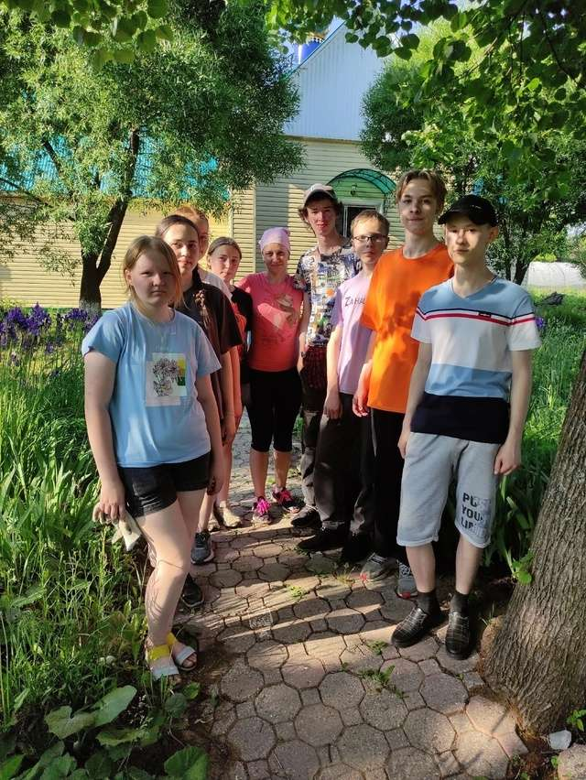
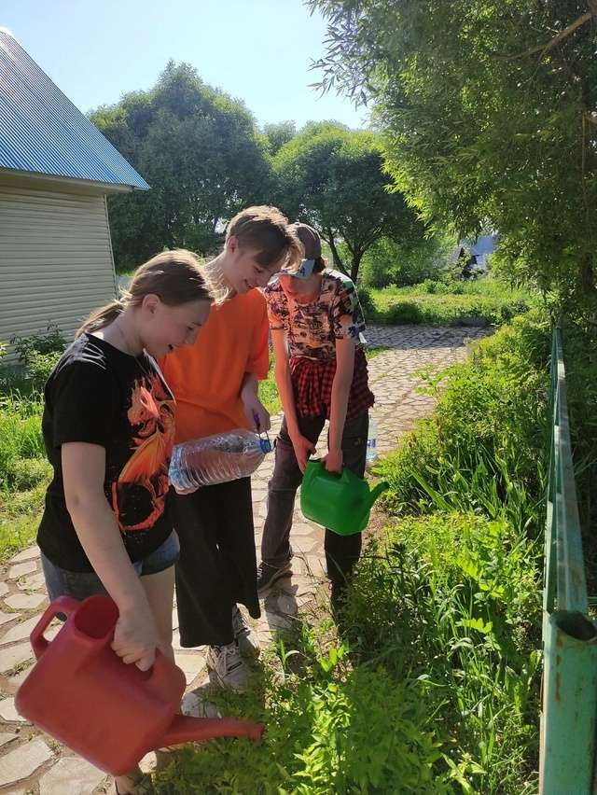
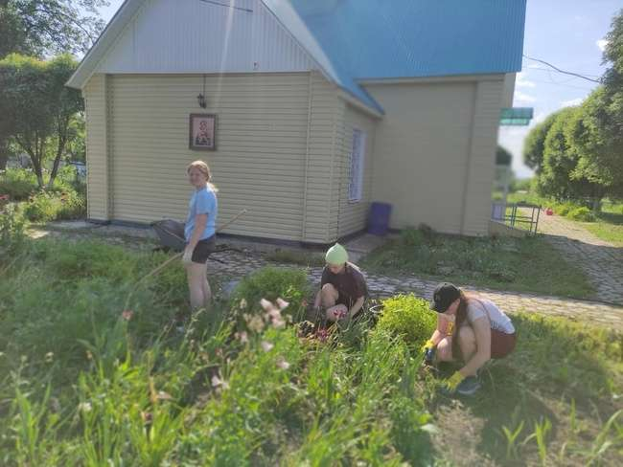
Трудовой десант: оказание помощи Церкви Феодоровской иконы
Божьей Матери

Slide 12
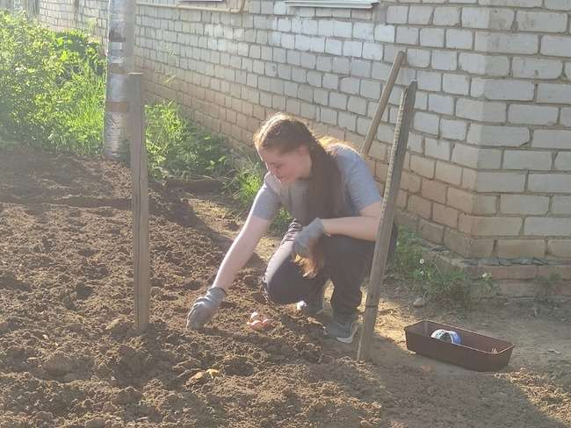
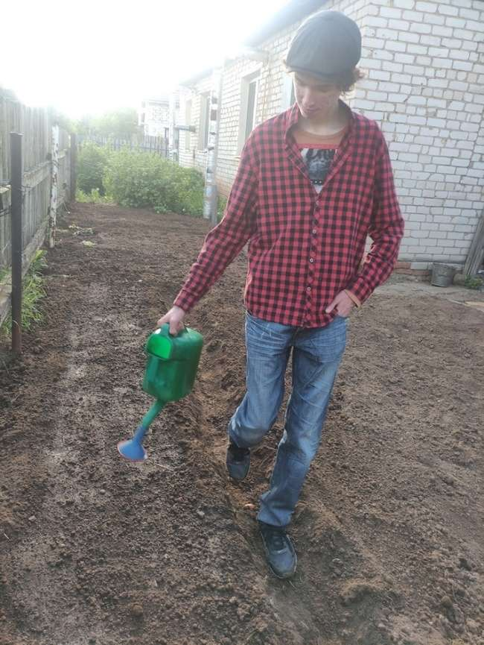
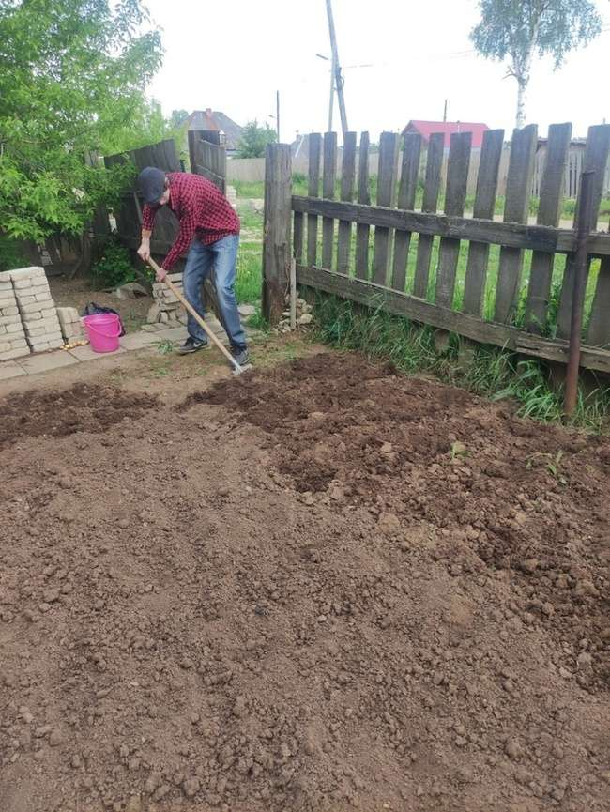
Трудовой десант. Помощь людям с ограниченными возможностями

Slide 13
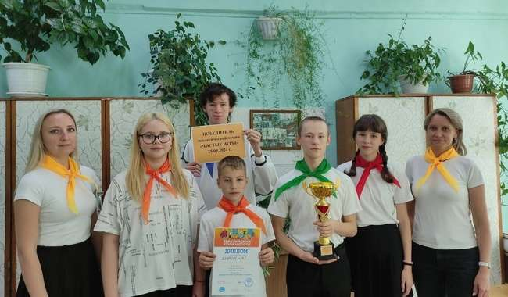
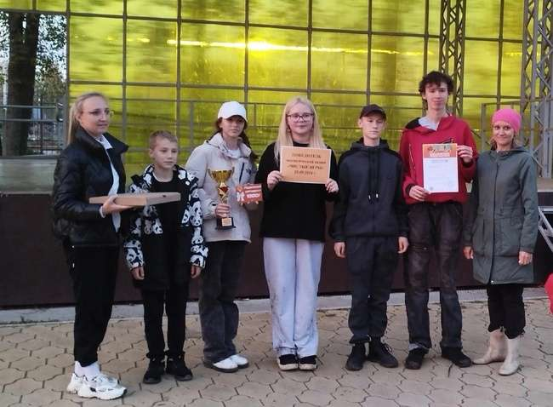
Участие в экологической акции «Чистые игры», которая проходила в рамках Евразийского Кубка Чистоты 2024

Slide 14
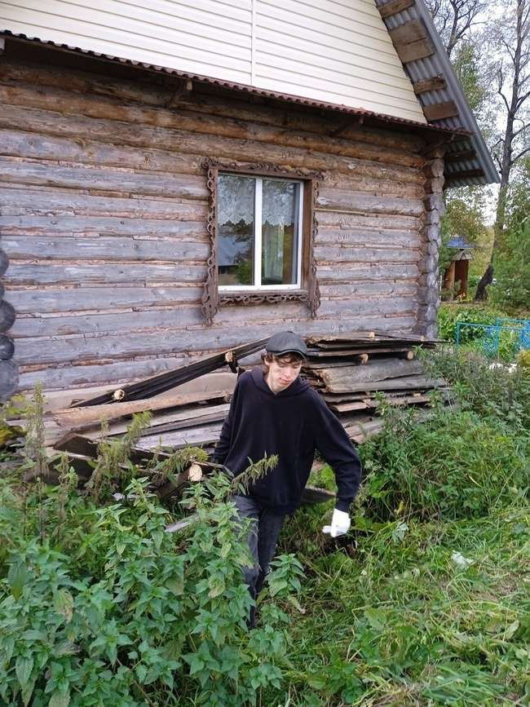
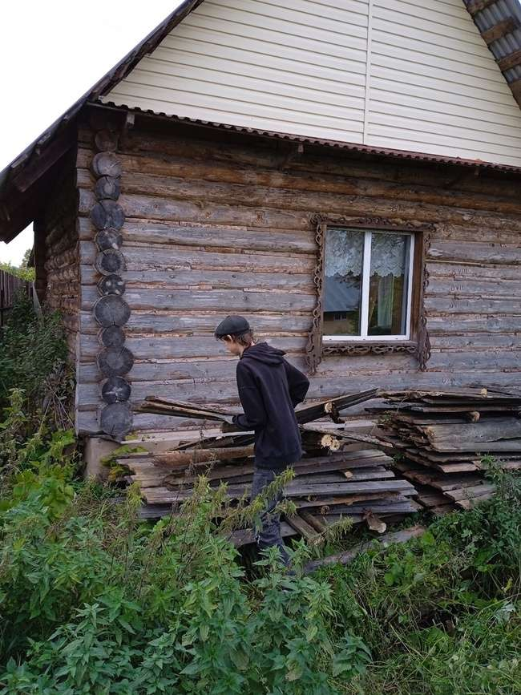
Трудовой десант: оказание помощи Церкви Феодоровской иконы
Божьей Матери

Slide 15
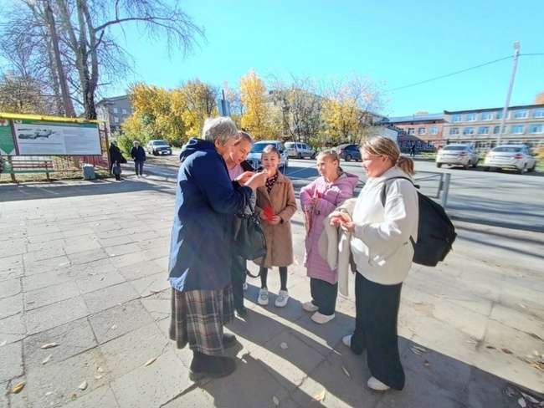
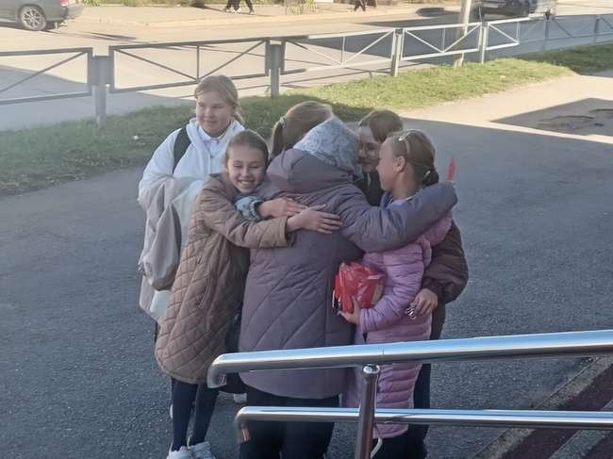
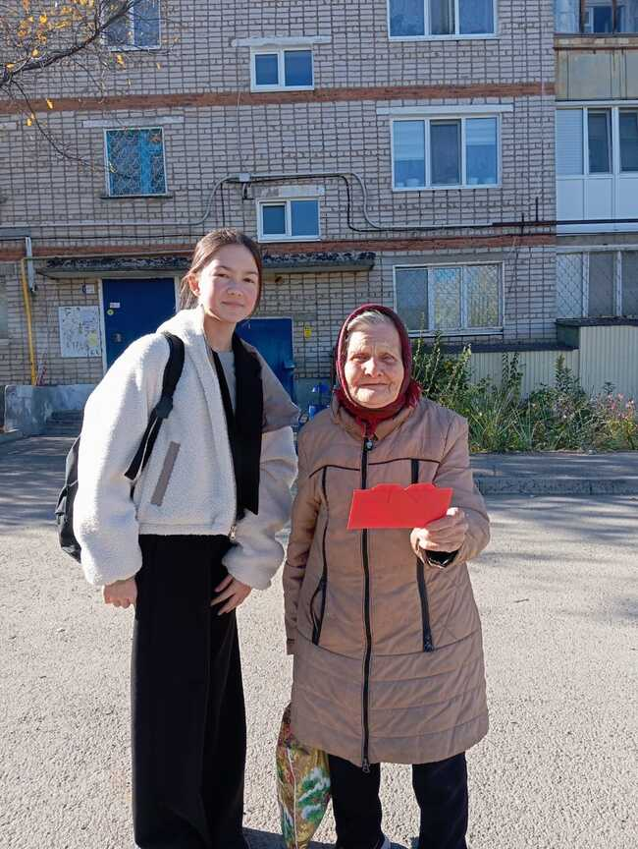
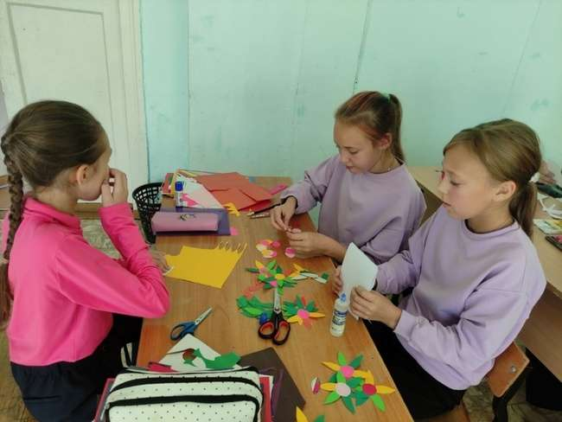
Участие в акции "Из детских рук частичку доброты"

Slide 16
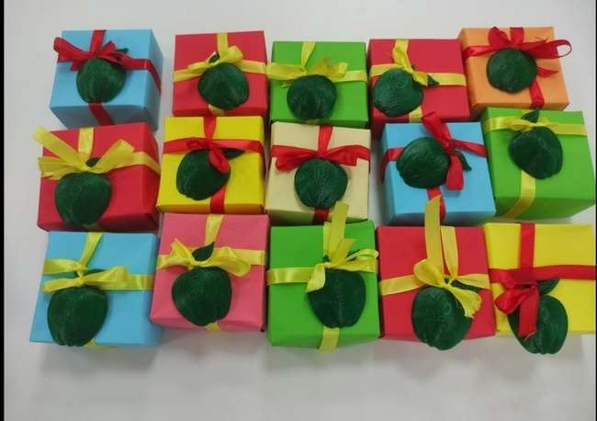
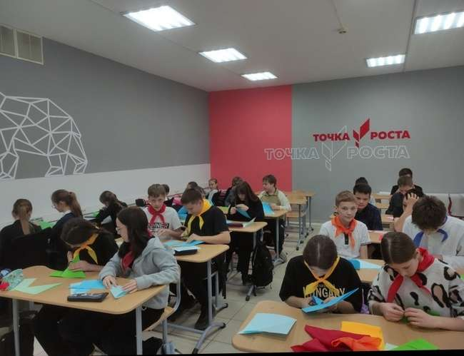
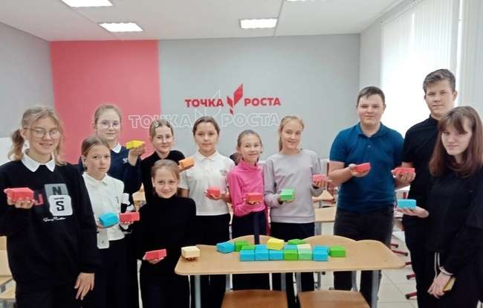
Подготовка подарков людям почтенного возраста на
День пожилого человека

Slide 17
Организация и проведение праздничного концерта
для пожилых людей
Дома престарелых г.Верещагино

Slide 18
Подготовка подарков для учителей

Slide 19
Трудовой десант. Проведение генеральной уборки в кабинетах школы №1

Slide 20
Участие в акции "Не забудь поздравить маму!"

